Slide 1
最优化理论与算法
帅天平
数学科学学院
tpshuai@bupt.edu.cn

Slide 2
第二章 线性规划的基本性质
标准形式与图解法
基本性质

Slide 3
2.线性规划-标准形式
矩阵表示
其中A是m×n矩阵，c是n维
行向量， b是m维列向量。
注：为计算需要，一般假设b≥0.否则，可在方程两端乘以(-1)即可化为非负。

Slide 4
2.线性规划-形式
任意非标准形式均可化为标准形式，如
引入松弛变量x_{n+1，} x_{n+2} ,… x_{n+m.}

Slide 5
2.线性规划-形式
则有

Slide 6
2.线性规划-图解法
当自变量个数少于3时,可以用较简便的方法求解.
例如，考虑食谱问题
Min 3x +2.5y
s.t. 2x + 4y ≥ 40
3x + 2y ≥ 50
x, y ≥ 0.

Slide 7
2.线性规划-图解法
Min 3x +2.5y
s.t. 2x + 4y ≥ 40
3x + 2y ≥ 50
x, y ≥ 0.
y
50
可行区域的极点：
(0, 25)
(15, 2.5) 最优解
(20, 0)
40
3x +2.5y
30
3x+2y≥50
20
10
(15, 2.5)
2x+4y≥40
0
40
x
10
20
30
50

Slide 8
2.线性规划-基本性质1
线性规划的可行域
定理 2 线性规划的可行域是凸集.
最优极点
观察上例发现，最优解在极点(15,2.5)达到，我们有如下事实:
线性规划若存在最优解,则最优解一定可在某极点上达到.

Slide 9
2.线性规划-性质2
考察线性规划的标准形式(2. 2)
根据多面体表示定理，任意可行点x可表示为

Slide 10
2.线性规划-性质3
把x的表达式代入(2. 2),得等价的线性规划:

Slide 11
2.线性规划-性质4
于是,问题简化成
在(2.6)中令

Slide 12
2.线性规划-性质5
显然,当
时目标函数取极小值.
即(2.5)和(2.8)是(2.4)的最优解,此时
因此极点x^{(p)}是问题(2.2)的最优解.

Slide 13
2.线性规划-性质6
定理2.3 设线性规划(2.2)的可行域非空,则
1, (2.2)存在最优解的充要条件是所有cd^{(j)}非负,其中d^{(j)}是可行域的极方向;
2, 若(2. 2)存在有限最优解,则目标数的最优值
可在某极点达到.

Slide 14
2.线性规划-性质7
最优基本可行解
前面讨论知道最优解可在极点达到，而极点是一几何概念，求解不方便。下面从代数的角度来考虑。考虑标准型
不失一般性,设 秩(A)=m, A=[B,N], B是m阶可逆阵

Slide 15
2.线性规划-性质8
于是,Ax=b可写为
于是
特别的令
x
=0,则
N

Slide 16
2.线性规划-性质9
定义2.6
称为方程组Ax=b的一个基本解.
x
B称为基矩阵, 的各分量称为基变量.
B
基变量的全体
称为一组基.
x
的各分量称为非基变量.
N
为约束条件Ax=b,x≥0的一个基本可行解. B称为可行基矩阵
称为一组可行基.

Slide 17
2.线性规划-性质10
-1
-1
若
B b>0,称基本可行解是非退化的,若
B b≥0,
且至少有一个分量为0,称基本可行解是退化的.

Slide 18
2.线性规划-性质11

Slide 19
2.线性规划-性质12

Slide 20
2.线性规划-性质13

Slide 21
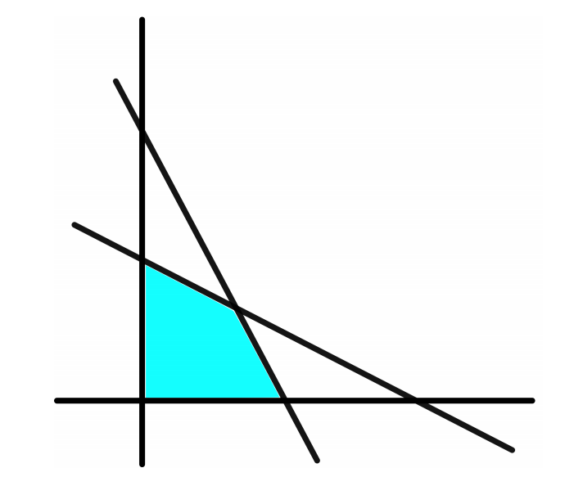
2.线性规划-性质14
容易知道,基矩阵的个数是有限的,因此基本解从而基本可行解的个数也是有限的, 不超过

Slide 22
2.线性规划-性质15
定理2. 4 令K={x| Ax=b,x≥0},A是m×n阵,秩(A)=m，
则K的极点集与Ax=b,x≥0的基本可行解集合等价.
证明: (提纲)
1)设x是K的极点,则x是Ax=b,x≥0的基本可行解.
2)设x是Ax=b,x≥0的基本可行解,则x是K的极点.

Slide 23
2.线性规划-性质16
1),先证极点x的正分量所对应的A的列线性无关.

Slide 24
2.线性规划-性质17

Slide 25
2.线性规划-性质18

Slide 26
2.线性规划-性质19
2)设x是Ax=b,x≥0的基本可行解,记

Slide 27
2.线性规划-性质20
即

Slide 28
2.线性规划-性质21
总结：
线性规划存在最优解,目标函数的最优值一定能在某极点上达到.可行域K={x| Ax=b,x≥0}的极点就是其基本可行解.
从而,求线性规划的最优解,只需要求出最优基本
可行解即可.

Slide 29
2.线性规划-性质22
基本可行解的存在问题
定理2. 5 若Ax=b,x≥0有可行解,则一定存在基本可
行解,其中A是秩为m的m×n矩阵.

Slide 30
2.线性规划-性质23
否则,我们通过如下步骤构造出一基本可行解

Slide 31
2.线性规划-性质24

